Slide 1
IAR418 – Fouille de données (TP)
Classification Automatique (K-Means) - Implémentation Python
Segmentation de la clientèle d’un supermarché

Slide 2

Classification Automatique (K-Means) - Implémentation Python Segmentation de la clientèle d’un supermarché
Par :
CM-UDS-20SCI1751 - FAYAM MBALAMOUEN ALEXANDRE SAVI
CM-UDS-19SCI0709 - LONTSI MELI ARLETTE
CM-UDS-19SCI2106 - NKEMENYI MEKEMGUEM HEMA SERENA
CM-UDS-19SCI2214 - SOPJIO KOUGANG ROCHNEL FABRICE

Slide 3
Rappels :
Objectif : minimiser la variance intra-cluster et maximiser la variance inter-cluster.
Fonctionnement :
Initialisation
Affectation
Mise à jour
Nombre de clusters : Elbow method
Limitations : initialisation des centroïdes
K-Means Clustering est un algorithme d'apprentissage non supervisé, qui regroupe l'ensemble de données non étiqueté en différents clusters.
Ici, K définit le nombre de clusters prédéfinis qui doivent être créés dans le processus. Il s'agit d'un algorithme itératif qui divise l'ensemble de données non étiqueté en k clusters différents de telle sorte que chaque ensemble de données n'appartient qu'à un seul groupe ayant des propriétés similaires.

Slide 4
Applications
Détection d'anomalies réseau : Les K-Means peuvent être utilisés pour détecter des anomalies dans le trafic réseau. L'idée est de regrouper les flux de données en clusters normaux et d'identifier les flux qui diffèrent des motifs normaux en les considérant comme des anomalies. Pour cela, les K-Means sont appliqués sur des caractéristiques extraites des flux de données, telles que les protocoles, les ports, les durées, les volumes de données, etc. Les flux qui se trouvent à une distance significative des clusters normaux sont considérés comme des anomalies potentielles.
Détection de logiciels malveillants : Les K-Means peuvent être utilisés pour détecter des logiciels malveillants en analysant le comportement des programmes. On peut collecter des données sur les appels système, les événements réseau, les activités du système, etc., et les utiliser comme caractéristiques d'entrée pour les K-Means. Les clusters formés peuvent révéler des schémas comportementaux anormaux, indiquant la présence potentielle de logiciels malveillants.
Surveillance de vidéos de sécurité : Les K-Means peuvent être utilisés pour la surveillance et l'analyse de vidéos de sécurité. Par exemple, en utilisant des caractéristiques telles que la couleur, la texture, la taille des objets, etc., les K-Means peuvent regrouper les objets dans une scène vidéo en différents clusters représentant différents types d'objets. Cela permet d'identifier automatiquement des objets suspects ou de détecter des mouvements anormaux dans une scène.

Slide 5
Implémentation Python :
Segmentation de la clientèle d’un supermarché
Étape 1 – Collecte des données
Dataset : { Customer_ID, Genre, Âge, Revenu Annuel, Score/100 }
Plus on a de données, plus le modèle de segmentation sera précis.
Il s’agit d’une méthode non supervisée, nous ne savons donc pas quoi calculer.

Slide 6
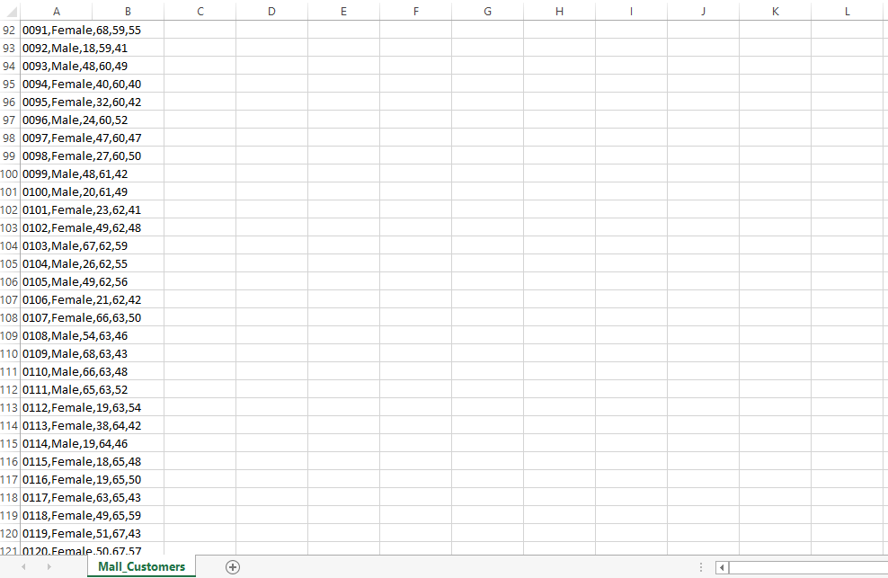

Slide 7
Étape 2 – Préparation (Prétraitement) des données
Normalisation des variables
Importation de bibliothèques
Numpy : pour effectuer le calcul mathématique.
Matplotlib : pour tracer le graphique.
Pandas : pour gérer le dataset.
Importation des données
Extraction des variables indépendantes (Revenus annuel, Score)
Nous n'avons besoin d'aucune variable dépendante car il s'agit d'un problème de clustering, et nous n'avons aucune idée de ce qu'il faut déterminer. Nous allons donc simplement ajouter une ligne de code pour la matrice des caractéristiques.
Nous n'extrayons que les 3ème et 4ème caractéristiques, parce que nous avons besoin d'un tracé 2D pour visualiser le modèle et que certaines caractéristiques ne sont pas nécessaires, telles que customer_id.

Slide 8
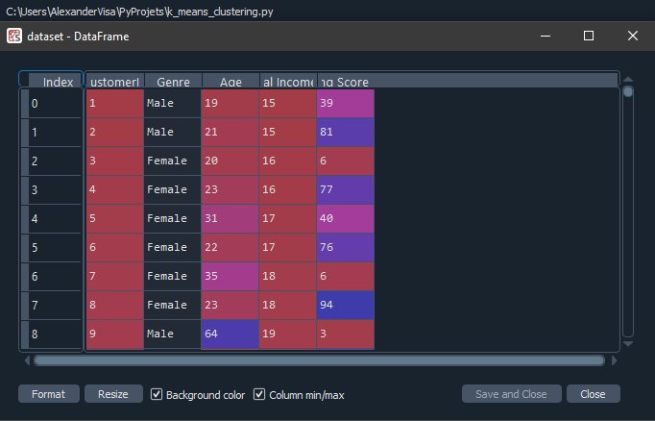
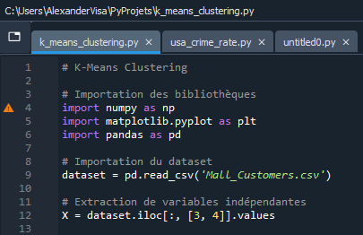

Slide 9
La normalisation des variables
Lorsque tu collectes des données provenant de différentes variables, celles-ci peuvent avoir des échelles différentes. Par exemple, l'âge de tes clients peut varier de 20 à 70 ans, tandis que le montant des dépenses peut varier de 0 à 1000 euros. Cela signifie que les valeurs de ces variables ne sont pas directement comparables.
La normalisation des variables vise à mettre toutes les variables sur une même échelle afin qu'elles puissent être comparées et utilisées de manière équitable dans le processus de segmentation.
Il existe différentes méthodes de normalisation, mais l'une des plus courantes est la normalisation min-max :
Pour chaque variable, tu repères la valeur minimale (par exemple, l'âge minimum dans ton ensemble de données) et la valeur maximale (par exemple, le montant de dépenses maximum).
Pour chaque valeur de la variable, tu utilises la formule suivante pour obtenir la valeur normalisée : Valeur normalisée = (Valeur originale - Valeur minimale) / (Valeur maximale - Valeur minimale)
Après avoir appliqué cette formule à toutes les valeurs de chaque variable, tu obtiens des valeurs normalisées qui se situent toutes entre 0 et 1. Ainsi, toutes les variables sont mises sur une même échelle.
Illustration : supposons que tu normalises l'âge des clients et le montant des dépenses en utilisant la normalisation min-max. Si l'âge minimum est de 20 ans et l'âge maximum est de 70 ans, et si le montant de dépenses minimum est de 0 euro et le montant de dépenses maximum est de 1000 euros, voici comment normaliser les valeurs :
Pour un client de 30 ans, la valeur normalisée de l'âge serait (30 - 20) / (70 - 20) = 0,25.
Pour un montant de dépenses de 500 euros, la valeur normalisée serait (500 - 0) / (1000 - 0) = 0,5.

Slide 10
Étape 3 – Choix du nombre optimal de clusters
Elbow method
Elle utilise le concept WCSS pour dessiner le tracé en traçant les valeurs WCSS sur l'axe Y et le nombre de clusters sur l'axe X. Nous allons donc calculer la valeur de WCSS pour différentes valeurs de k allant de 1 à 10.
Nous avons utilisé la classe KMeans de sklearn (bibliothèque de clusters) pour former les clusters.
Ensuite, nous avons créé la variable wcss_list pour initialiser une liste vide, qui est utilisée pour contenir la valeur de wcss calculée pour différentes valeurs de k allant de 1 à 10.
Après, nous avons initialisé la boucle for pour l'itération sur une valeur différente de k allant de 1 à 10.
Dans le reste du code, nous avons ajusté le modèle sur une matrice d'entités, puis tracé le graphique entre le nombre de clusters et WCSS.

Slide 11
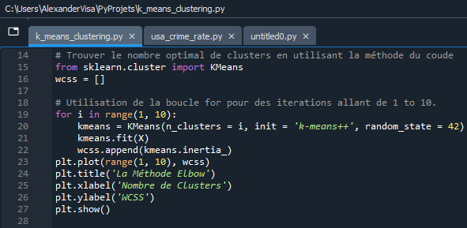
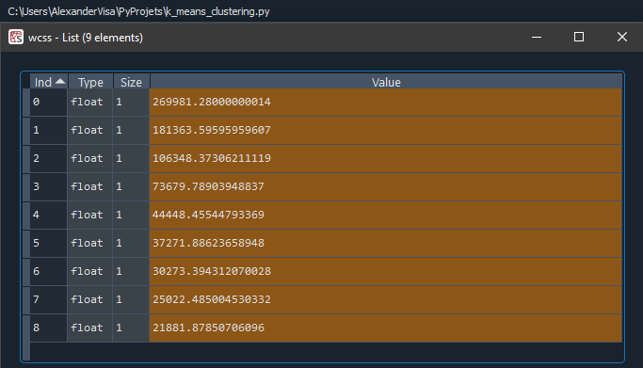

Slide 12
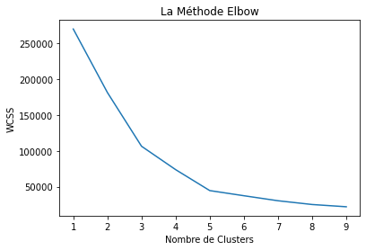

Slide 13

Étape 4 – Application/Entrainement sur le Dataset
Comme nous avons le nombre de clusters, nous pouvons maintenant former le modèle sur le dataset. La ligne ‘30’ sert à créer l'objet de la classe KMeans. À la ligne ‘31’, nous avons créé la variable dépendante y_predict pour entraîner le modèle.
Nous pouvons maintenant comparer les valeurs de y_predict avec notre dataset d'origine.

Slide 14
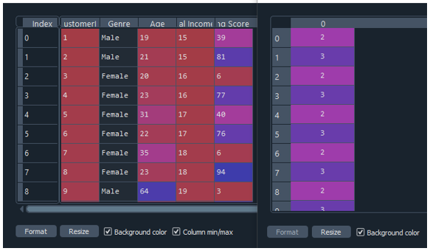
Étape 4 – Application/Entrainement sur le Dataset
Nous pouvons maintenant comprendre que le ‘CustomerID – 1’ appartient au cluster 3 (comme l'index commence à 0, 2 sera considéré comme 3), et ‘CustomerID – 2’ appartient au cluster 4, et ainsi de suite.

Slide 15
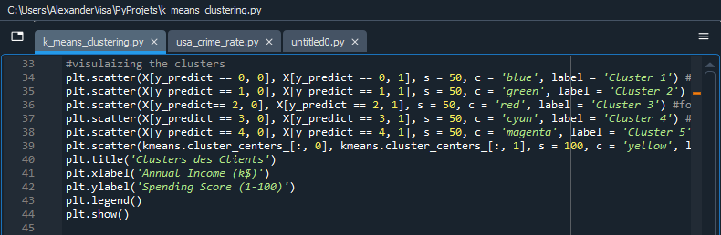
Étape 5 – Visualisation des clusters
Pour visualiser les clusters, nous utiliserons un nuage de points en utilisant la fonction mtp.scatter() de matplotlib.
Nous avons écrit du code pour chaque cluster, allant de 1 à 5. La première coordonnée du plt.scatter : x[y_predict == 0, 0], contenant la valeur x pour l'affichage de la valeur de la matrice des caractéristiques et le y_predict est compris entre 0 et 1.

Slide 16
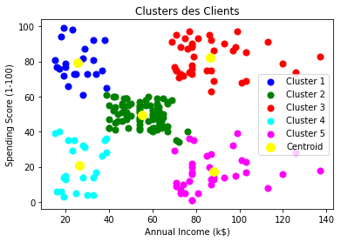
Étape 5 – Visualisation des clusters

Slide 17
Étape 6 – Interprétation / Prise de décision
Le cluster 1 : montre les clients avec un salaire moyen et des dépenses moyennes. Nous pouvons donc les classer comme neutre.
Le cluster 2 : montre les clients avec un revenu élevé mais de faibles dépenses. Nous pouvons donc les classer comme prudent.
Le cluster 3 : montre les clients avec de faibles revenus et de faibles dépenses. Nous pouvons donc les classer comme raisonnables.
Le cluster 4 : montre les clients à faible revenu avec des dépenses très élevées. Nous pouvons donc les classer comme négligents.
Le cluster 5 : montre les clients ayant des revenus élevés et des dépenses élevées. Nous pouvons donc les classer comme étant « les cibles », et ces clients peuvent être les clients les plus rentables pour le propriétaire du centre commercial

Slide 18
Implémentation Python :
Segmentation de la clientèle d’un supermarché
FIN

